Slide 1
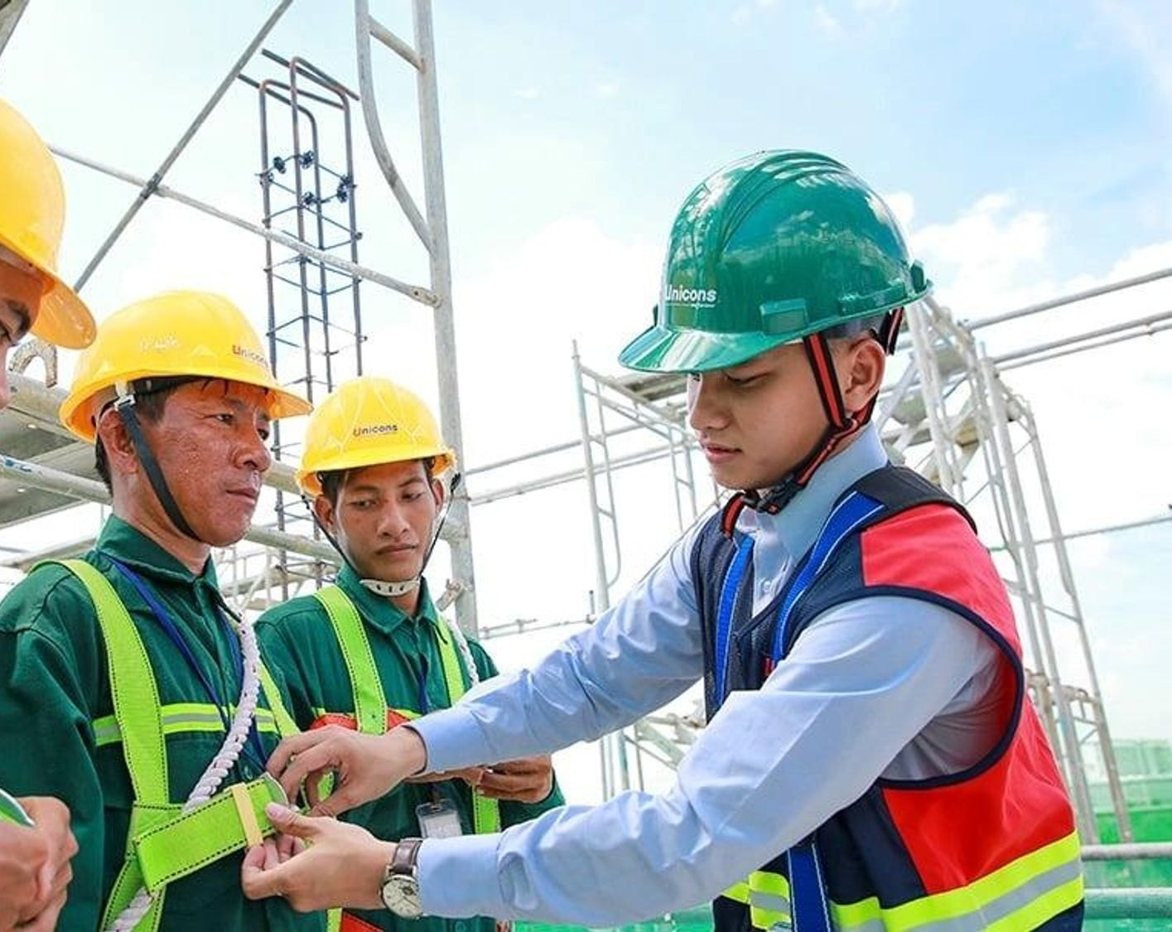








STP INSTITUTE
VIỆN STP × DAKO MARINE TECHNOLOGY
HỒ SƠ NĂNG LỰC
CHƯƠNG TRÌNH ĐÀO TẠO & CẤP CHỨNG CHỈ
AN TOÀN, VỆ SINH
LAO ĐỘNG
VIỆN NGHIÊN CỨU PHÁT TRIỂN GIÁO DỤC VÀ NGHỀ NGHIỆP STP
Phối hợp cùng Công ty Cổ phần Kỹ thuật Hàng Hải DAKO
www.vienstp.com
viencongnghestp@gmail.com
0827.695.368 · 0968.702.701
Notes:
Mở đầu: giới thiệu Viện STP và Công ty CP Kỹ thuật Hàng Hải DAKO – đơn vị cung cấp chương trình đào tạo và cấp chứng chỉ an toàn, vệ sinh lao động cho doanh nghiệp.

Slide 2
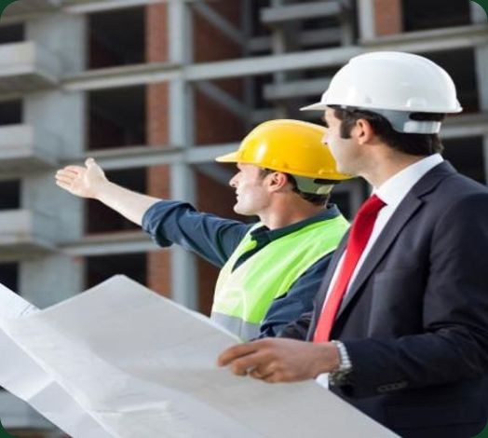
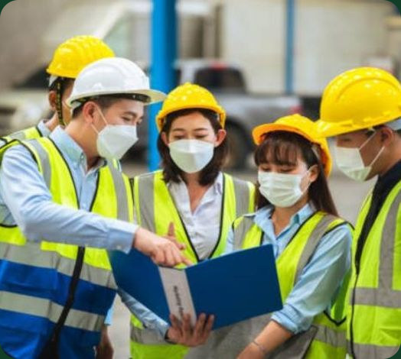
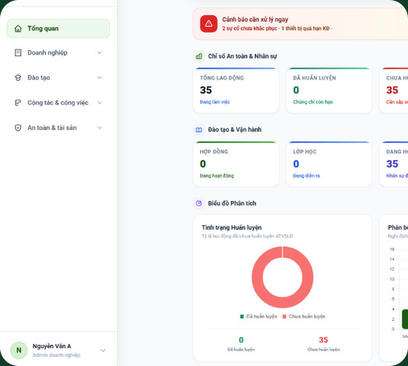
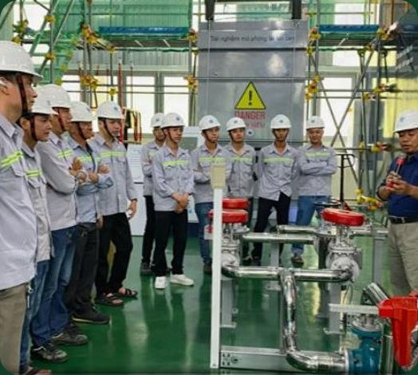
STP INSTITUTE
HỒ SƠ NĂNG LỰC VIỆN STP & DAKO
NỘI DUNG TRÌNH BÀY
01
02
03
04
VIỆN STP & DAKO
DỊCH VỤ & NHÓM HUẤN LUYỆN
CHUYỂN ĐỔI SỐ ATVSLĐ
HOẠT ĐỘNG & LIÊN HỆ
Hệ sinh thái, mô hình hợp tác và thông tin pháp lý
Lĩnh vực cung cấp, quy trình triển khai, 6 nhóm đối tượng
Giải pháp quản lý an toàn lao động thông minh 4.0
Khách hàng tiêu biểu, cam kết đồng hành
02
Notes:
Bài trình bày gồm 4 phần: (1) Viện STP & DAKO, (2) Dịch vụ và các nhóm huấn luyện, (3) Giải pháp chuyển đổi số ATVSLĐ – điểm khác biệt, (4) Hoạt động thực tế và thông tin liên hệ.

Slide 3

STP INSTITUTE
01
PHẦN I
VIỆN STP & DAKO
Hệ sinh thái đào tạo an toàn, vệ sinh lao động – nghiên cứu giải pháp và triển khai huấn luyện theo quy định
03
Notes:
Phần I: giới thiệu Viện STP, DAKO và mối quan hệ trong hệ sinh thái đào tạo ATLĐ.

Slide 4
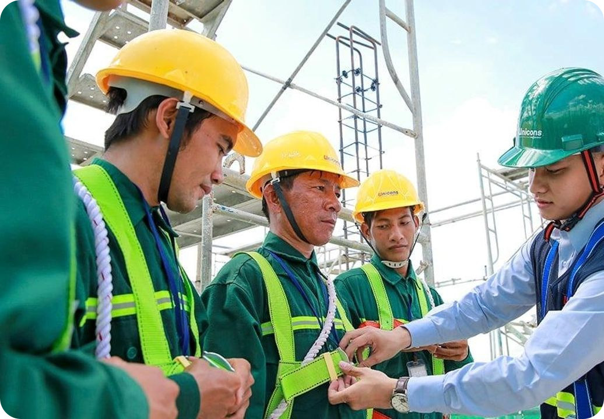
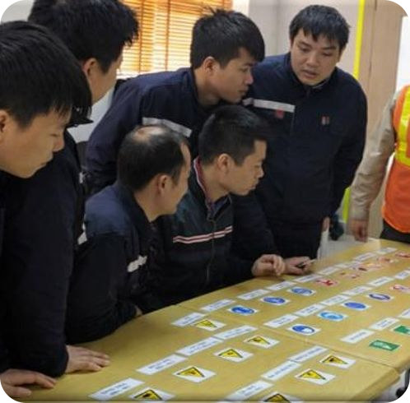
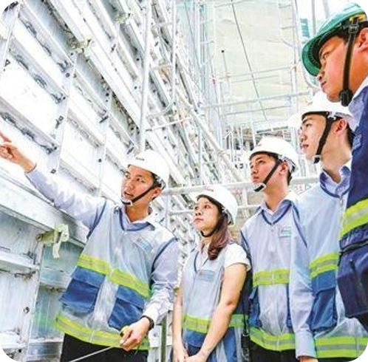



STP INSTITUTE
I · VIỆN STP & DAKO
AN TOÀN LAO ĐỘNG – NỀN TẢNG PHÁT TRIỂN BỀN VỮNG CỦA DOANH NGHIỆP
Trong bối cảnh an toàn, vệ sinh lao động trở thành yêu cầu bắt buộc, công tác huấn luyện ATLĐ không chỉ nhằm tuân thủ pháp luật mà còn góp phần bảo vệ con người, tài sản và uy tín của tổ chức.
Viện STP phối hợp cùng Công ty CP Kỹ thuật Hàng Hải DAKO (thuộc hệ sinh thái Viện STP) xây dựng và triển khai các chương trình huấn luyện ATLĐ, VSLĐ cho doanh nghiệp, cơ quan, tổ chức trong nước và quốc tế – nội dung bài bản, có tính hệ thống, gắn chặt với thực tiễn sản xuất kinh doanh.
Hoạt động huấn luyện ATLĐ được Bộ Nội vụ cấp phép
Viện STP trực thuộc Liên hiệp các Hội KH&KT Việt Nam (VUSTA)
Phục vụ doanh nghiệp trong nước và quốc tế
04
Notes:
Nhấn mạnh: huấn luyện ATLĐ là yêu cầu bắt buộc, đồng thời bảo vệ con người – tài sản – uy tín. Viện STP (trực thuộc VUSTA) và DAKO cùng triển khai, hoạt động đào tạo được Bộ Nội vụ cấp phép.

Slide 5














STP INSTITUTE
I · HỆ SINH THÁI ĐÀO TẠO ATVSLĐ
MÔ HÌNH HỢP TÁC VIỆN STP – DAKO
Viện STP nghiên cứu, phát triển giải pháp & chương trình đào tạo · DAKO triển khai huấn luyện, cấp chứng chỉ theo quy định
VIỆN STP
CÔNG TY CPKT HÀNG HẢI DAKO
Đơn vị nghiên cứu & phát triển giải pháp
Đơn vị triển khai huấn luyện
Nghiên cứu, xây dựng giải pháp an toàn
Tổ chức huấn luyện ATLĐ theo giấy phép
Xây dựng chương trình đào tạo theo quy định và đặc thù doanh nghiệp
Thực hiện thi, kiểm tra và cấp chứng chỉ theo quy định
Tư vấn hệ thống quản lý ATLĐ (ISO 45001)
Quản lý hồ sơ, lưu trữ theo pháp luật
Đào tạo giảng viên, chuyên gia
HỢP TÁC
CHIẾN LƯỢC
Hỗ trợ doanh nghiệp triển khai các giải pháp an toàn
Phát triển nền tảng số hóa quản lý ATLĐ
Nghiên cứu – Chuyển giao
Triển khai – Đồng hành
Triển khai đào tạo tại doanh nghiệp
Chuyển giao tri thức – Đồng hành cải tiến
Dịch vụ nhanh chóng – đúng quy định
DOANH NGHIỆP Nhận giải pháp toàn diện · Tuân thủ pháp luật · Giảm rủi ro · Phát triển bền vững
05
Notes:
Giải thích rõ vai trò: Viện STP nghiên cứu, xây dựng chương trình, tư vấn ISO 45001, phát triển nền tảng số. DAKO là pháp nhân được cấp phép tổ chức huấn luyện, thi, cấp chứng chỉ và lưu hồ sơ theo quy định. Doanh nghiệp nhận một giải pháp trọn gói.

Slide 6







STP INSTITUTE
I · VIỆN STP & DAKO
HỆ SINH THÁI VIỆN STP
Nghiên cứu giải pháp – Đào tạo – Số hóa – Đồng hành · An toàn hôm nay, bền vững ngày mai
GIÁ TRỊ DOANH NGHIỆP NHẬN ĐƯỢC
Hệ thống quản lý an toàn bài bản, khoa học
Đáp ứng đầy đủ yêu cầu pháp luật và khách hàng
Viện STP
DAKO
Đối tác & chuyên gia
Nghiên cứu – giải pháp – đào tạo – tư vấn – số hóa
Triển khai huấn luyện – cấp chứng chỉ theo quy định
Đồng hành cung cấp giải pháp chuyên sâu
Giảm thiểu tai nạn – giảm chi phí
Nâng cao nhận thức và văn hóa an toàn
CAM KẾT TỪ VIỆN STP & DAKO
Quản lý đào tạo & hồ sơ dễ dàng với nền tảng số
Tuân thủ pháp luật 100%
Chương trình chất lượng – thực tế
Giảng viên giàu kinh nghiệm
Hồ sơ minh bạch – đúng quy định
Hỗ trợ nhanh chóng – đồng hành lâu dài
Báo cáo trực quan cho Ban lãnh đạo
06
Notes:
Hệ sinh thái 3 bên: Viện STP (nghiên cứu, giải pháp, số hóa) – DAKO (triển khai huấn luyện, cấp chứng chỉ) – đối tác & chuyên gia. Nêu 6 giá trị doanh nghiệp nhận được và 5 cam kết.

Slide 7
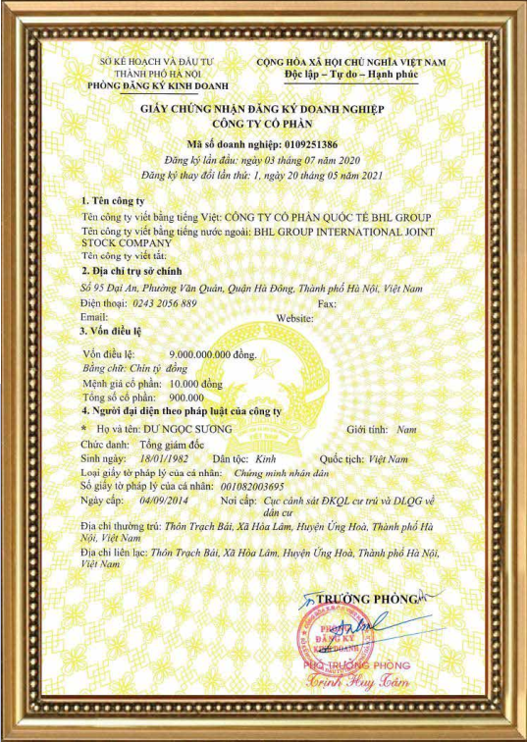
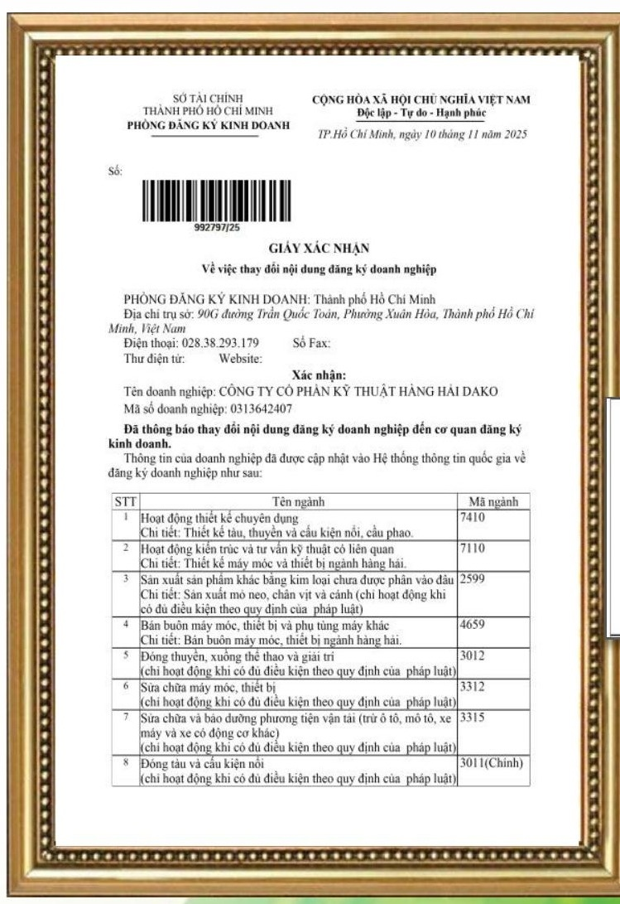
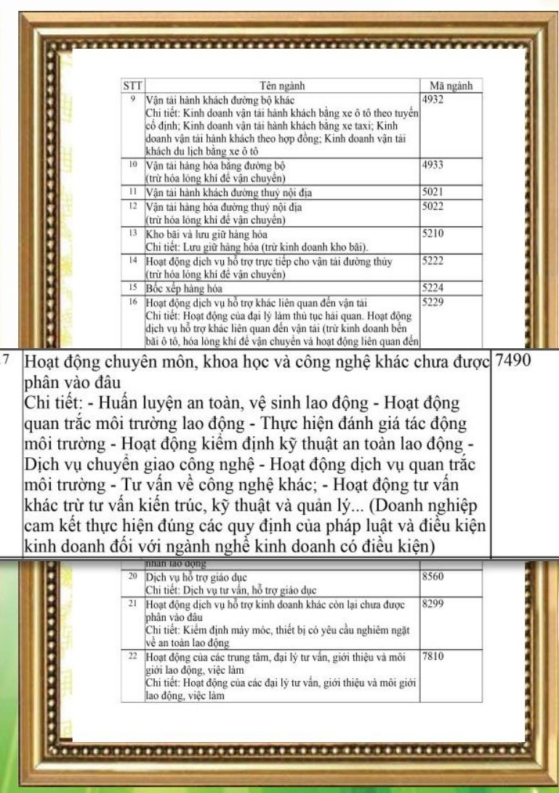
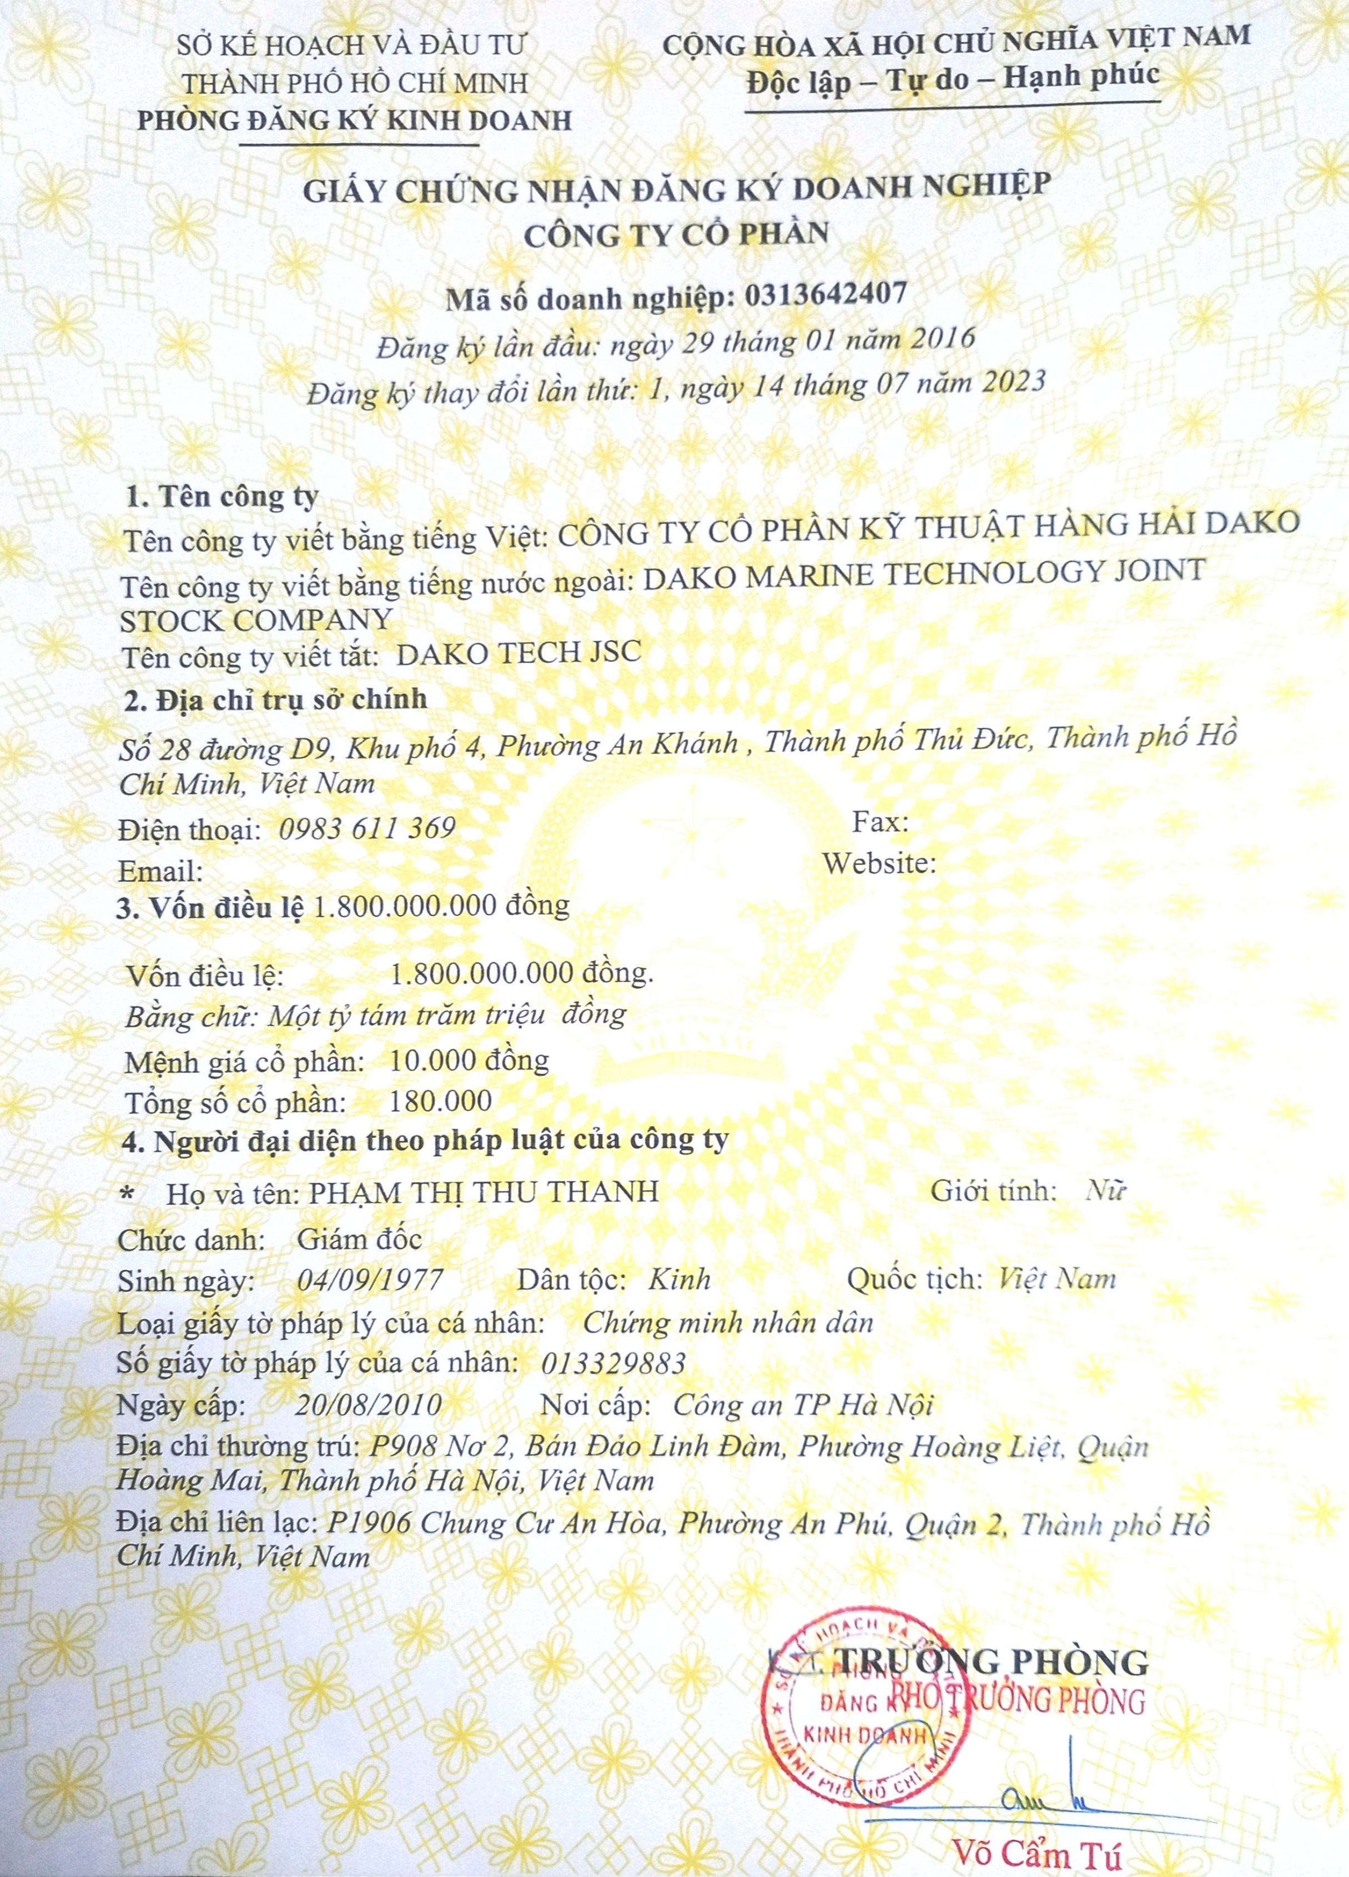
STP INSTITUTE
I · PHÁP LÝ HOẠT ĐỘNG
THÔNG TIN PHÁP LÝ & CHỨNG NHẬN
Công ty CP Kỹ thuật Hàng Hải DAKO · Mã số doanh nghiệp 0313642407 · Đăng ký lần đầu 29/01/2016 · Ngành 7490: huấn luyện ATVSLĐ, quan trắc môi trường lao động, kiểm định kỹ thuật an toàn lao động
1
2
3
Giấy chứng nhận đăng ký doanh nghiệp
Giấy xác nhận thay đổi nội dung đăng ký (10/11/2025)
Danh mục ngành nghề – Ngành 7490 (Huấn luyện ATVSLĐ)
07
Notes:
Trình bày các văn bản pháp lý: Giấy chứng nhận đăng ký doanh nghiệp DAKO (MSDN 0313642407), Giấy xác nhận thay đổi đăng ký ngày 10/11/2025 và ngành nghề 7490 bao gồm huấn luyện an toàn, vệ sinh lao động; quan trắc môi trường lao động; kiểm định kỹ thuật an toàn lao động.

Slide 8
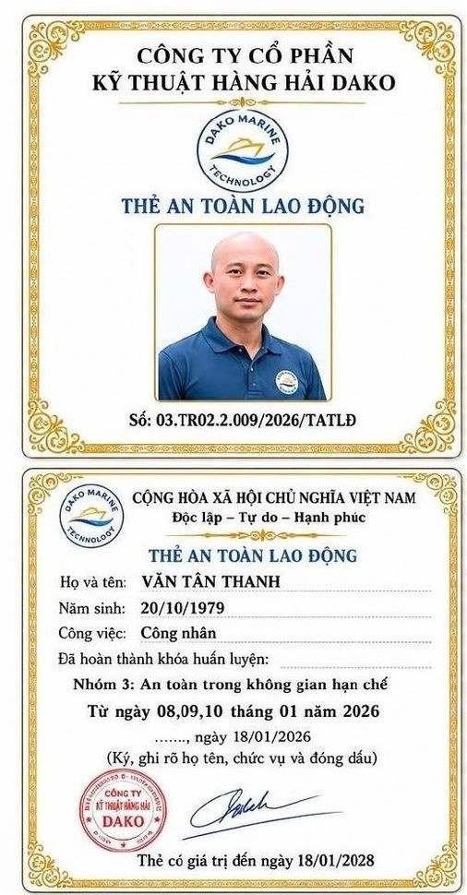
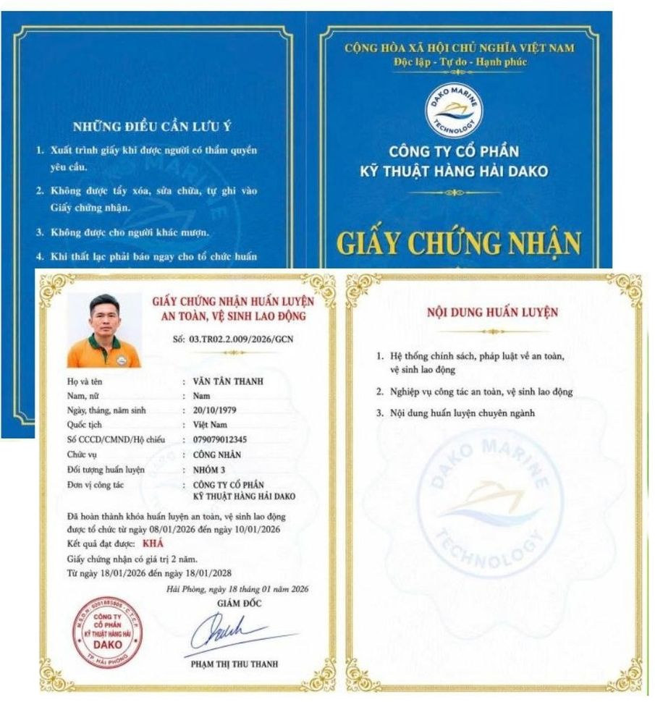



STP INSTITUTE
I · CHỨNG CHỈ ĐƯỢC CẤP
GIẤY CHỨNG NHẬN / CHỨNG CHỈ HUẤN LUYỆN ATVSLĐ
Sau khi hoàn thành khóa huấn luyện và đạt kết quả kiểm tra, học viên được cấp chứng chỉ theo quy định.
Thẻ an toàn lao động
Ghi rõ nhóm huấn luyện, thời gian huấn luyện và thời hạn giá trị của thẻ.
Giấy chứng nhận huấn luyện ATVSLĐ
Kèm nội dung huấn luyện, kết quả đạt được và thời hạn hiệu lực.
Mã số chứng chỉ riêng
Tra cứu, xác thực trực tuyến 24/7 tại daotao.vienstp.com.
08
Notes:
Giới thiệu mẫu Thẻ an toàn lao động và Giấy chứng nhận huấn luyện do DAKO cấp. Mỗi chứng chỉ có mã số riêng để tra cứu, xác thực trực tuyến – liên hệ tới phần chuyển đổi số.

Slide 9
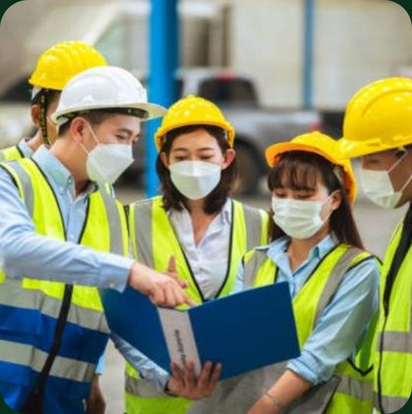
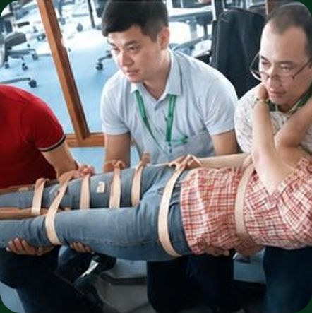
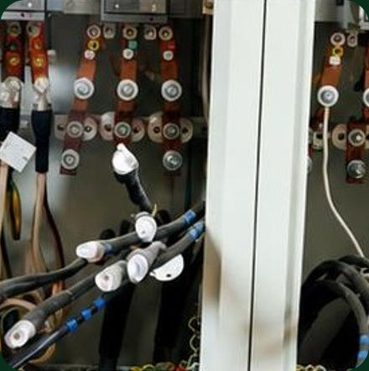

STP INSTITUTE
02
PHẦN II
DỊCH VỤ & NHÓM HUẤN LUYỆN
Các lĩnh vực chúng tôi cung cấp, quy trình triển khai và 6 nhóm đối tượng huấn luyện ATVSLĐ
09
Notes:
Phần II: dịch vụ, quy trình và các nhóm đối tượng huấn luyện.

Slide 10
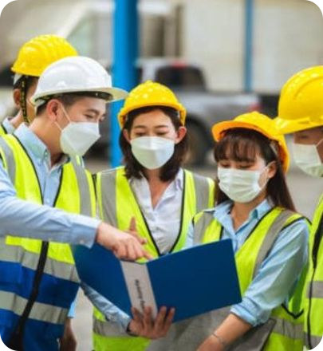
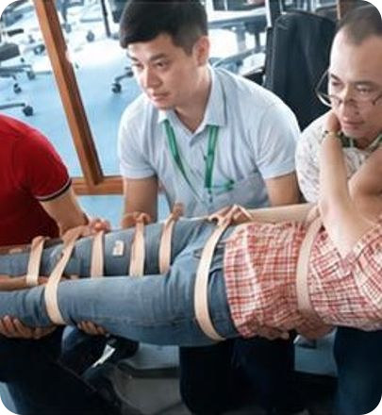
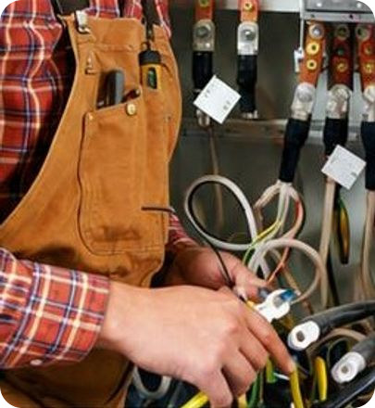
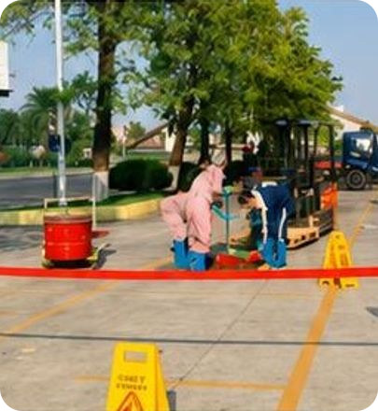
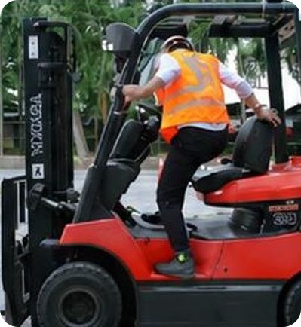
STP INSTITUTE
II · CÁC LĨNH VỰC CHÚNG TÔI CUNG CẤP
HUẤN LUYỆN & ĐÀO TẠO
Chương trình được xây dựng theo đúng quy định pháp luật, gắn với thực tiễn sản xuất của doanh nghiệp
01
02
03
04
05
HUẤN LUYỆN ATVSLĐ
HUẤN LUYỆN SƠ CẤP CỨU
HUẤN LUYỆN AN TOÀN ĐIỆN
HUẤN LUYỆN AN TOÀN HÓA CHẤT
GIÁO DỤC NGHỀ NGHIỆP
CĂN CỨ PHÁP LÝ
CĂN CỨ PHÁP LÝ
CĂN CỨ PHÁP LÝ
CĂN CỨ PHÁP LÝ
CĂN CỨ PHÁP LÝ
NĐ 44/2016/NĐ-CP
NĐ 140/2018/NĐ-CP
TT 19/2016/TT-BYT
TT 05/2021/TT-BCT
NĐ 113/2017/NĐ-CP
TT 42/2015/TT-BLĐTBXH
TT 43/2015/TT-BLĐTBXH
Nhóm 1 – Nhóm 6
10
Notes:
Nhóm dịch vụ huấn luyện & đào tạo: ATVSLĐ (Nhóm 1–6), sơ cấp cứu, an toàn điện, an toàn hóa chất, giáo dục nghề nghiệp – tất cả đều có căn cứ pháp lý rõ ràng.

Slide 11
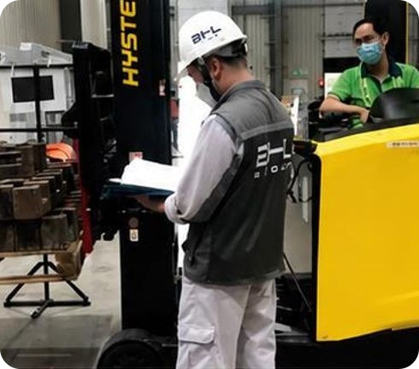


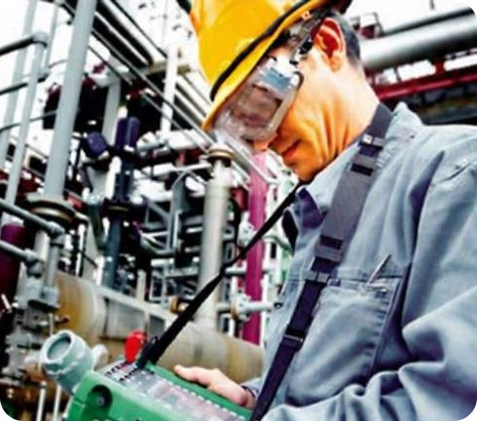
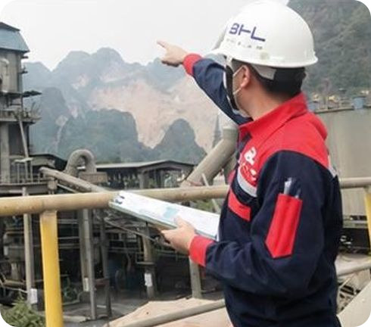


STP INSTITUTE
II · CÁC LĨNH VỰC CHÚNG TÔI CUNG CẤP
KIỂM ĐỊNH – ĐÁNH GIÁ – QUAN TRẮC
Dịch vụ kỹ thuật an toàn đồng bộ, giúp doanh nghiệp kiểm soát thiết bị, rủi ro và môi trường làm việc
KIỂM ĐỊNH KỸ THUẬT AN TOÀN
ĐÁNH GIÁ RỦI RO, XÂY DỰNG BIỆN PHÁP
CĂN CỨ PHÁP LÝ
NỘI DUNG
Thông tư 36/2019/TT-BLĐTBXH
Thông tư 09/2017/TT-BCT
Nhận diện mối nguy, phân tích và xếp hạng mức độ rủi ro; đề xuất giải pháp, kế hoạch cải tiến phù hợp
KIỂM ĐỊNH – HIỆU CHUẨN
QUAN TRẮC MÔI TRƯỜNG LAO ĐỘNG
HIỆU CHUẨN
CĂN CỨ PHÁP LÝ
Khối lượng · Nhiệt độ, Độ ẩm · Độ dài · Hóa – Lý · Điện · Đo lực, Độ cứng · May mặc – Bao bì
Nghị định 44/2016/NĐ-CP
Thông tư 19/2016/TT-BYT
11
Notes:
Dịch vụ kỹ thuật: kiểm định kỹ thuật an toàn thiết bị có yêu cầu nghiêm ngặt, đánh giá rủi ro và xây dựng biện pháp, hiệu chuẩn thiết bị đo, quan trắc môi trường lao động – một đầu mối cho nhiều nhu cầu.

Slide 12






STP INSTITUTE
II · QUY TRÌNH HUẤN LUYỆN ATVSLĐ
QUY TRÌNH TRIỂN KHAI 6 BƯỚC
Xây dựng theo đúng quy định của pháp luật, bảo đảm tính pháp lý, tính hệ thống và khả năng áp dụng thực tế
BƯỚC 1
BƯỚC 2
BƯỚC 3
BƯỚC 4
BƯỚC 5
BƯỚC 6
KHẢO SÁT HIỆN TRẠNG
ĐÁNH GIÁ RỦI RO
XÂY DỰNG GIẢI PHÁP
HUẤN LUYỆN ATLĐ
KIỂM TRA & CẤP CHỨNG CHỈ
ĐỒNG HÀNH CẢI TIẾN
Khảo sát nhu cầu, đánh giá thực tế ATLĐ tại doanh nghiệp
Nhận diện mối nguy, phân tích và xếp hạng mức độ rủi ro
Tư vấn, lập kế hoạch, thiết kế chương trình huấn luyện phù hợp
Theo nhóm đối tượng, vị trí công việc; lý thuyết kết hợp thực hành tại chỗ
Tổ chức thi, kiểm tra và cấp chứng chỉ theo quy định
Hỗ trợ kỹ thuật, tái đào tạo định kỳ, đánh giá & cải tiến liên tục
ĐÀO TẠO ĐÚNG – QUẢN LÝ ĐÚNG – AN TOÀN BỀN VỮNG
12
Notes:
Quy trình 6 bước: khảo sát → đánh giá rủi ro → xây dựng giải pháp/kế hoạch → huấn luyện (lý thuyết + thực hành tại chỗ) → kiểm tra & cấp chứng chỉ → hỗ trợ sau đào tạo, tái đào tạo định kỳ và cải tiến liên tục.

Slide 13


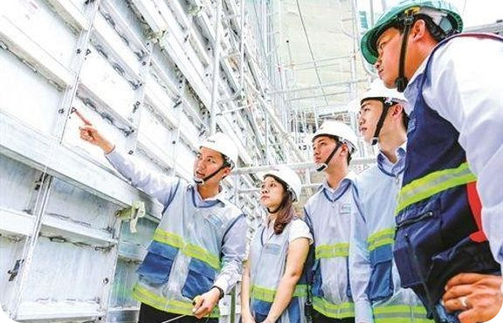

STP INSTITUTE
II · CÁC NHÓM ĐỐI TƯỢNG HUẤN LUYỆN
6 NHÓM HUẤN LUYỆN ATVSLĐ
NHÓM
1
2
3
4
5
6
NHÓM 1
NHÓM 2
Người quản lý, chỉ huy sản xuất
Người làm công tác an toàn, vệ sinh lao động
Theo khoản 5, Điều 1, Nghị định 140/2018/NĐ-CP
Theo khoản 5, Điều 1, Nghị định 140/2018/NĐ-CP
ĐỐI TƯỢNG
ĐỐI TƯỢNG
Người đứng đầu đơn vị, cơ sở sản xuất, kinh doanh và phòng, ban, chi nhánh trực thuộc
Phụ trách bộ phận sản xuất, kinh doanh, kỹ thuật; quản đốc phân xưởng hoặc tương đương
Cấp phó của người đứng đầu được giao phụ trách công tác ATVSLĐ
Chuyên trách, bán chuyên trách về an toàn, vệ sinh lao động của cơ sở
Người trực tiếp giám sát về an toàn, vệ sinh lao động tại nơi làm việc
Trọng tâm & giá trị: Không chỉ cung cấp kiến thức pháp lý mà còn đồng hành chuẩn hóa hệ thống quản lý ATLĐ, bảo vệ người lao động, nâng cao hiệu quả sản xuất.
Trọng tâm & giá trị: Xây dựng đội ngũ cán bộ ATLĐ vững chuyên môn, làm được việc tại hiện trường, chủ động kiểm soát rủi ro; giảm tai nạn, hạn chế rủi ro pháp lý.
13
Notes:
Giới thiệu Nhóm 1 và Nhóm 2: đối tượng áp dụng và giá trị chương trình mang lại cho doanh nghiệp.

Slide 14

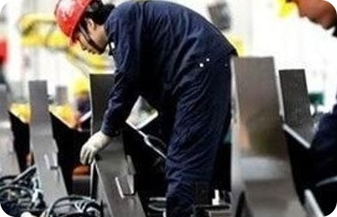
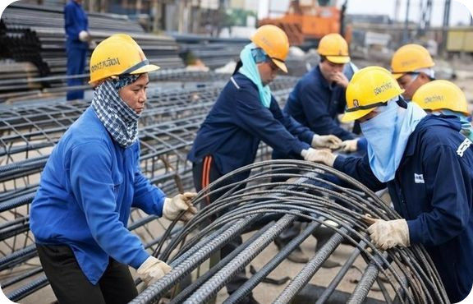
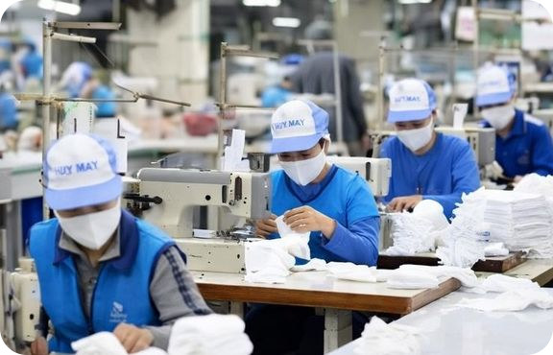
STP INSTITUTE
II · CÁC NHÓM ĐỐI TƯỢNG HUẤN LUYỆN
6 NHÓM HUẤN LUYỆN ATVSLĐ
NHÓM
1
2
3
4
5
6
NHÓM 3
NHÓM 4
Người làm công việc có yêu cầu nghiêm ngặt về ATVSLĐ
Người lao động khác (không thuộc nhóm 1, 3, 5, 6)
Theo khoản 5, Điều 1, Nghị định 140/2018/NĐ-CP
Theo khoản 5, Điều 1, Nghị định 140/2018/NĐ-CP
ĐỐI TƯỢNG
ĐỐI TƯỢNG
Người làm công việc thuộc Danh mục công việc có yêu cầu nghiêm ngặt về an toàn, vệ sinh lao động do Bộ Nội vụ ban hành
Trực tiếp làm việc với môi trường, thiết bị có yêu cầu nghiêm ngặt
Người lao động không thuộc nhóm 1, 3, 5, 6 – bao gồm cả người học nghề, tập nghề, thử việc
Lực lượng lao động phổ thông, văn phòng và sản xuất thông thường
Trọng tâm & giá trị: Bảo đảm vận hành an toàn, giảm thiểu tai nạn, bảo vệ nguồn nhân lực cốt lõi và duy trì sản xuất ổn định, bền vững.
Trọng tâm & giá trị: Chuẩn hóa nhận thức & hành vi an toàn, giảm sự cố do lỗi chủ quan, nâng cao kỷ luật lao động, đáp ứng hồ sơ khi thanh tra, kiểm tra.
14
Notes:
Giới thiệu Nhóm 3 và Nhóm 4: đối tượng áp dụng và giá trị chương trình mang lại cho doanh nghiệp.

Slide 15
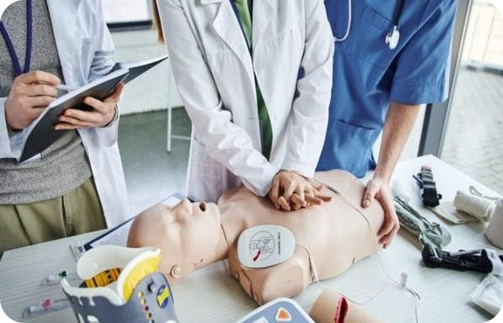

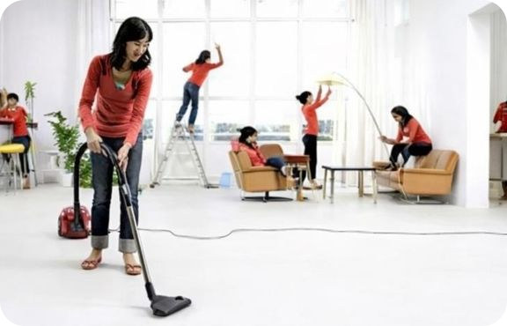
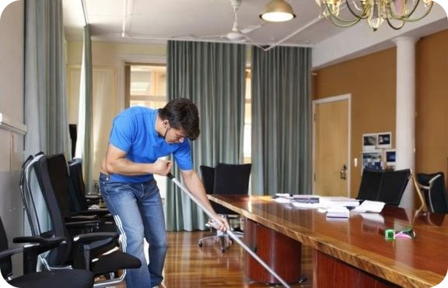
STP INSTITUTE
II · CÁC NHÓM ĐỐI TƯỢNG HUẤN LUYỆN
6 NHÓM HUẤN LUYỆN ATVSLĐ
NHÓM
1
2
3
4
5
6
NHÓM 5
NHÓM 6
Người làm công tác y tế
An toàn, vệ sinh viên
Theo khoản 5, Điều 1, Nghị định 140/2018/NĐ-CP
Theo Điều 74 Luật An toàn, vệ sinh lao động
ĐỐI TƯỢNG
ĐỐI TƯỢNG
Nhân sự thực hiện công tác y tế tại đơn vị: chăm sóc sức khỏe, sơ cấp cứu, phòng chống dịch bệnh
Giám sát điều kiện vệ sinh, an toàn lao động
Lực lượng giám sát, nhắc nhở và phát hiện sớm các nguy cơ mất an toàn tại nơi làm việc
Góp phần xây dựng văn hóa an toàn, phòng ngừa tai nạn lao động
Trọng tâm & giá trị: Tập trung sơ cấp cứu, phòng chống tai nạn lao động & bệnh nghề nghiệp, xử lý tình huống khẩn cấp và phối hợp ứng phó sự cố.
Trọng tâm & giá trị: Tập trung nhận diện nguy cơ, đánh giá rủi ro, biện pháp phòng ngừa tai nạn lao động và phối hợp cải thiện điều kiện làm việc.
15
Notes:
Giới thiệu Nhóm 5 và Nhóm 6: đối tượng áp dụng và giá trị chương trình mang lại cho doanh nghiệp.

Slide 16
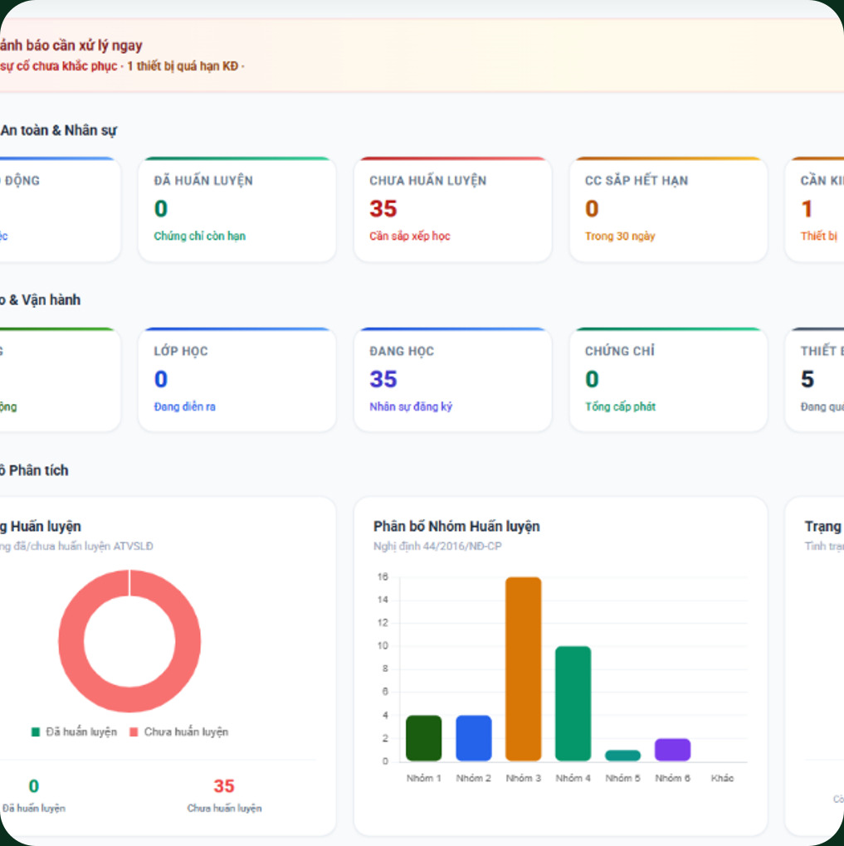
STP INSTITUTE
03
PHẦN III
CHUYỂN ĐỔI SỐ
ĐÀO TẠO ATVSLĐ
Không chỉ là đào tạo – Viện STP mang đến giải pháp quản lý an toàn lao động thông minh 4.0
16
Notes:
Phần III – điểm khác biệt của Viện STP & DAKO so với các đơn vị khác: giải pháp quản lý ATVSLĐ bằng công nghệ số.

Slide 17


STP INSTITUTE
III · CHUYỂN ĐỔI SỐ ĐÀO TẠO ATVSLĐ
NHỮNG KHÓ KHĂN TRONG QUẢN LÝ ATVSLĐ
Theo dõi nhân sự & lịch sử huấn luyện bằng Excel thủ công?
Khó biết chính xác ai đã huấn luyện, ai chưa hoàn thành, chứng chỉ của ai sắp hết hạn.
Bị động trước thời hạn kiểm định máy móc, thiết bị nghiêm ngặt?
Doanh nghiệp bạn đang gặp khó khăn trong quản lý an toàn, vệ sinh lao động?
Nhiều đầu việc theo dõi cùng lúc, dễ bỏ sót thời hạn nếu không có cảnh báo tự động.
Đánh giá nguy cơ, rủi ro chưa được cập nhật liên tục?
Ngại viết hồ sơ giấy, báo cáo sự cố chậm → nguy cơ không được xử lý kịp thời.
Khi người lao động, máy móc, thiết bị và hồ sơ ngày càng nhiều, quản lý thủ công bằng giấy tờ và Excel khiến doanh nghiệp mất thời gian, dễ bỏ sót và khó kiểm soát.
Lãnh đạo thiếu dữ liệu để ra quyết định?
Thông tin rải rác nhiều bộ phận, file Excel, hồ sơ giấy → khó tổng hợp, truy xuất.
Mất chứng chỉ, khó xác minh thông tin đào tạo?
Khi thất lạc chứng chỉ, doanh nghiệp mất thời gian tìm kiếm, xác minh lại hồ sơ.
17
Notes:
Đặt vấn đề: 5 khó khăn phổ biến khi quản lý ATVSLĐ thủ công. Hỏi khách hàng doanh nghiệp đang gặp những vấn đề nào để dẫn dắt sang giải pháp.

Slide 18










STP INSTITUTE
III · CHUYỂN ĐỔI SỐ ĐÀO TẠO ATVSLĐ
ĐÃ ĐẾN LÚC THAY ĐỔI CÁCH QUẢN LÝ ATVSLĐ
CÁCH QUẢN LÝ CŨ
GIẢI PHÁP CỦA VIỆN STP
TẬP TRUNG
TRỰC QUAN
Quản lý ATVSLĐ bằng công nghệ số
CHỦ ĐỘNG
SỐ HÓA
Excel
Hồ sơ giấy
Theo dõi thủ công
Quản lý tập trung hồ sơ ATVSLĐ của từng người lao động
Theo dõi lịch sử huấn luyện, kết quả và thời hạn chứng chỉ
Cảnh báo tự động chứng chỉ, hồ sơ, thiết bị sắp hết hạn
Báo cáo nguy cơ và sự cố nhanh chóng ngay tại hiện trường
Tra cứu hồ sơ bằng QR Code – không lo thất lạc chứng chỉ
Lưu trữ dữ liệu tập trung, dễ dàng tìm kiếm và truy xuất
Dashboard trực quan – lãnh đạo nắm tình hình ATVSLĐ theo thời gian thực
Từng bước ứng dụng AI và dữ liệu số để nhận diện, phân tích, cảnh báo rủi ro
18
Notes:
Chuyển từ Excel/hồ sơ giấy sang quản lý tập trung – trực quan – chủ động – số hóa. Điểm nhấn: cảnh báo tự động, QR Code tra cứu chứng chỉ, dashboard real-time cho lãnh đạo và định hướng ứng dụng AI.

Slide 19


STP INSTITUTE
III · ĐIỂM KHÁC BIỆT CỦA VIỆN STP
HỆ SINH THÁI KẾT NỐI 3 BÊN
Ngay khi ký hợp đồng đào tạo với Viện STP, doanh nghiệp được cấp TÀI KHOẢN DOANH NGHIỆP, đồng thời mỗi học viên/người lao động được cấp TÀI KHOẢN CÁ NHÂN.
DOANH NGHIỆP
VIỆN STP
NGƯỜI LAO ĐỘNG
Tài khoản doanh nghiệp
Đơn vị đào tạo & giải pháp
Tài khoản cá nhân
Quản lý tập trung
Đồng hành xuyên suốt
Chủ động tra cứu
Dashboard an toàn & nhân sự tại doanhnghiep.vienstp.com
Hỗ trợ doanh nghiệp và người lao động trong suốt quá trình đào tạo, quản lý
Học tập, tra cứu chứng chỉ và gửi yêu cầu tại daotao.vienstp.com
LỘ TRÌNH GIÁ TRỊ
TỪ QUẢN LÝ HỒ SƠ
QUẢN LÝ CON NGƯỜI
QUẢN LÝ NGUY CƠ
CHỦ ĐỘNG PHÒNG NGỪA RỦI RO
Hướng tới hệ sinh thái quản lý an toàn thông minh – số hóa – chủ động – hiệu quả
19
Notes:
Điểm khác biệt cốt lõi: không chỉ số hóa hồ sơ mà kết nối Doanh nghiệp – Viện STP – Người lao động. Ký hợp đồng đào tạo là có tài khoản doanh nghiệp và tài khoản cá nhân cho từng học viên.

Slide 20
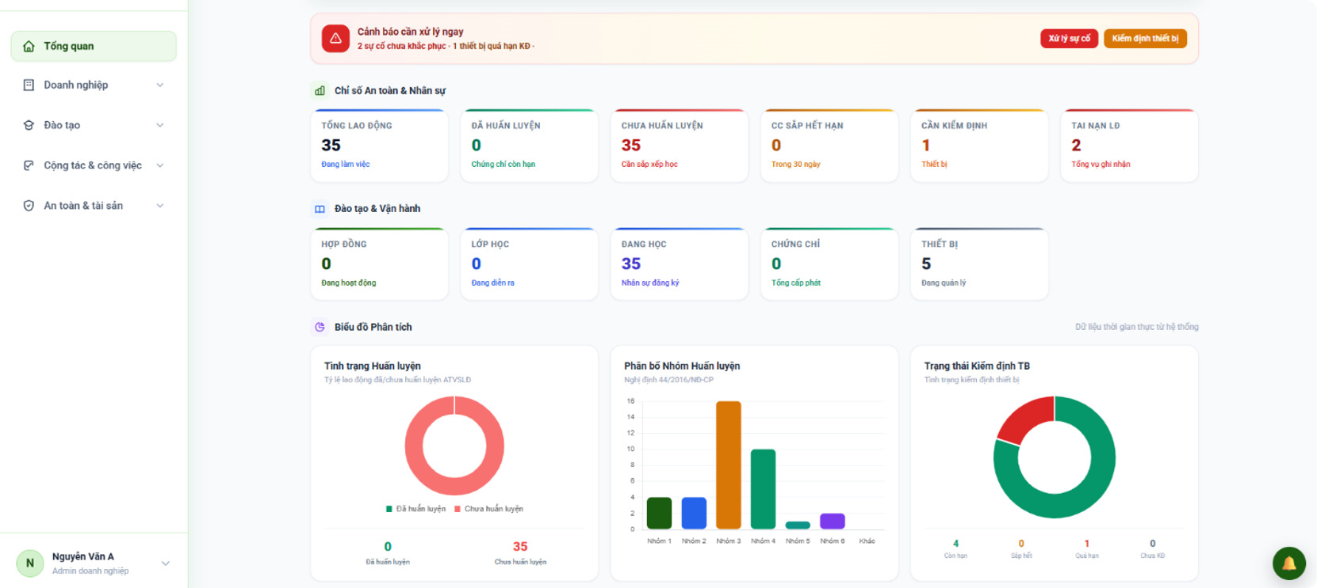

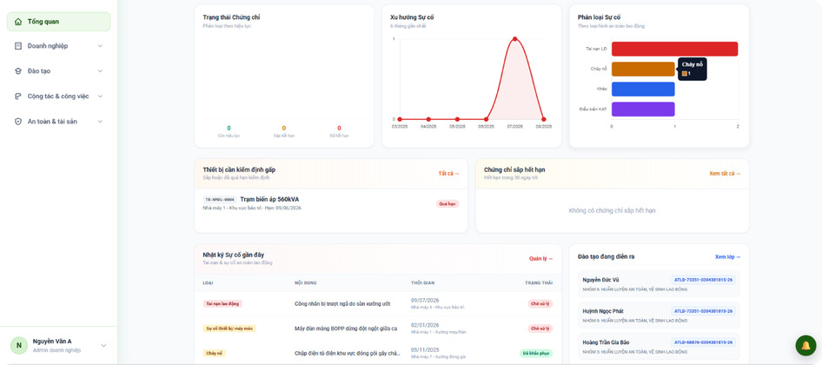

STP INSTITUTE
III · 1. DÀNH CHO DOANH NGHIỆP
TỔNG QUAN AN TOÀN & NHÂN SỰ TRONG MỘT CÚ CLICK
doanhnghiep.vienstp.com
DASHBOARD TỔNG QUAN
Chỉ số an toàn real-time
Chỉ số tuân thủ ATVSLĐ
Biết chính xác tỷ lệ %, số nhân sự đã / chưa huấn luyện để sắp xếp học ngay.
Chứng chỉ sắp hết hạn
Cảnh báo trước 30 ngày để chủ động tái huấn luyện, không lo vi phạm pháp luật.
Thiết bị & kiểm định
Tài khoản doanh nghiệp hoạt động như một hệ điều hành thu nhỏ về An toàn & Nhân sự
Theo dõi tình trạng kiểm định an toàn của toàn bộ máy móc, thiết bị trong nhà máy, công trường.
20
Notes:
Demo tài khoản doanh nghiệp: dashboard tổng quan với cảnh báo cần xử lý, chỉ số tuân thủ huấn luyện, chứng chỉ sắp hết hạn (cảnh báo trước 30 ngày), trạng thái kiểm định thiết bị, xu hướng và phân loại sự cố.

Slide 21
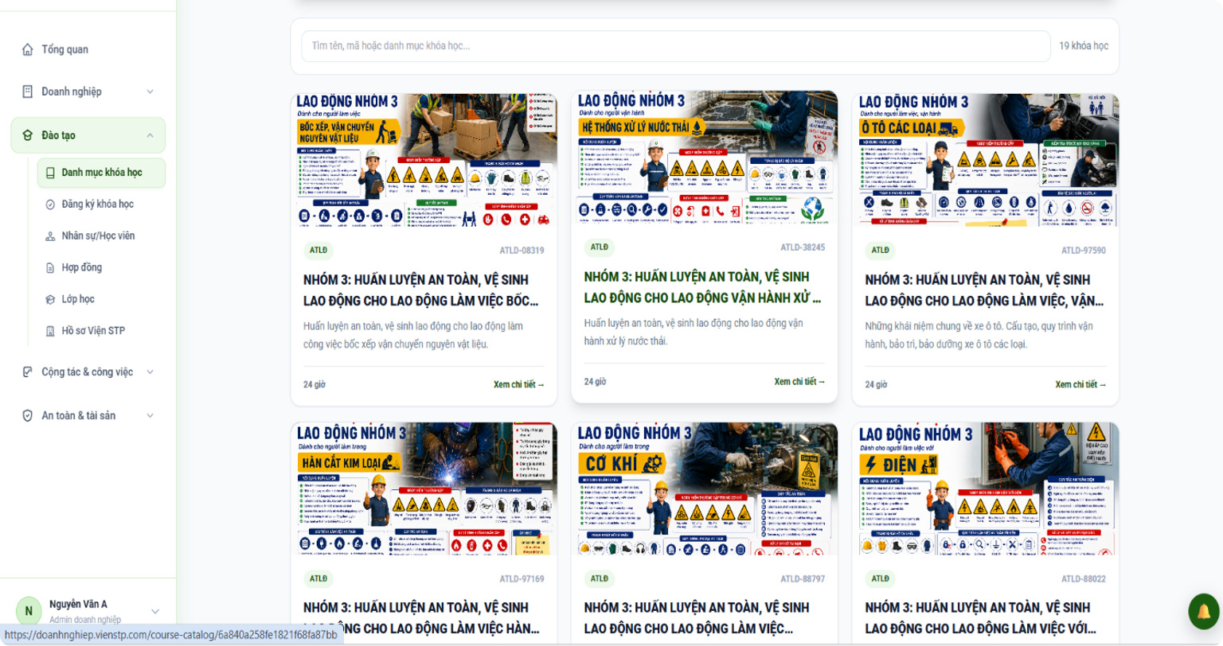

STP INSTITUTE
III · 1. DÀNH CHO DOANH NGHIỆP
MODULE ĐÀO TẠO
Số hóa và tối ưu toàn bộ quy trình đăng ký, quản lý và theo dõi huấn luyện an toàn, vệ sinh lao động.
doanhnghiep.vienstp.com/course-catalog
1
Danh mục khóa học
Chương trình huấn luyện ATVSLĐ chuyên sâu theo ngành nghề đặc thù; chọn và đăng ký trực tiếp.
2
Đăng ký nhanh chóng
Đăng ký khóa học mới và thêm nhân sự chỉ với vài thao tác đơn giản.
3
Quản lý minh bạch
Từng lớp học, hợp đồng, danh sách học viên, tình trạng học và trạng thái thanh toán.
4
Hồ sơ Viện STP
Tích hợp chứng từ, hồ sơ pháp lý liên quan và đội ngũ giảng viên của Viện.
Nhóm 1 – Nhóm 6
Theo ngành nghề đặc thù
Đăng ký trực tuyến
21
Notes:
Module Đào tạo: danh mục khóa học theo ngành nghề (ví dụ nhóm 3 bốc xếp, xử lý nước thải, ô tô, hàn cắt, cơ khí, điện), đăng ký nhanh, quản lý lớp học – hợp đồng – học viên – thanh toán, hồ sơ pháp lý của Viện.

Slide 22
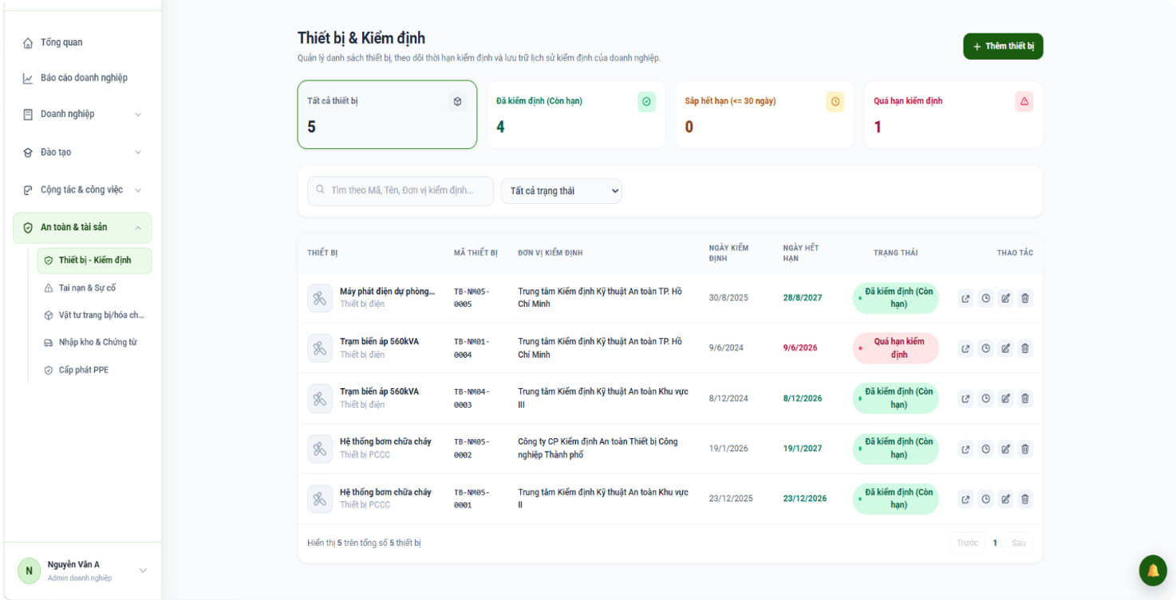


STP INSTITUTE
III · 1. DÀNH CHO DOANH NGHIỆP
MODULE AN TOÀN & TÀI SẢN
doanhnghiep.vienstp.com/equipment
Quy trình kiểm định thiết bị, quản lý rủi ro và trang thiết bị bảo hộ – tuân thủ tối đa quy định ATLĐ.
Thiết bị – kiểm định
Danh sách máy móc, thiết bị; lưu lịch sử và đơn vị thực hiện kiểm định.
Giám sát tai nạn & sự cố
Báo cáo, thống kê, phân tích nguyên nhân và biện pháp khắc phục kịp thời.
Quản lý vật tư, hóa chất
Kiểm soát chi tiết danh mục vật tư, hóa chất dùng trong sản xuất.
Nhập kho & chứng từ
Theo dõi nhập kho, lưu trữ đầy đủ chứng từ liên quan.
Hệ thống tự động phân loại và cảnh báo hạn kiểm định:
Đã kiểm định (còn hạn)
Sắp hết hạn
Quá hạn kiểm định
Cấp phát PPE
Số hóa cấp phát đồ bảo hộ cho từng nhân sự, bộ phận.
22
Notes:
Module An toàn & tài sản: quản lý thiết bị và hạn kiểm định (còn hạn / sắp hết hạn / quá hạn), ghi nhận – phân tích tai nạn sự cố, vật tư hóa chất, nhập kho chứng từ, cấp phát PPE.

Slide 23
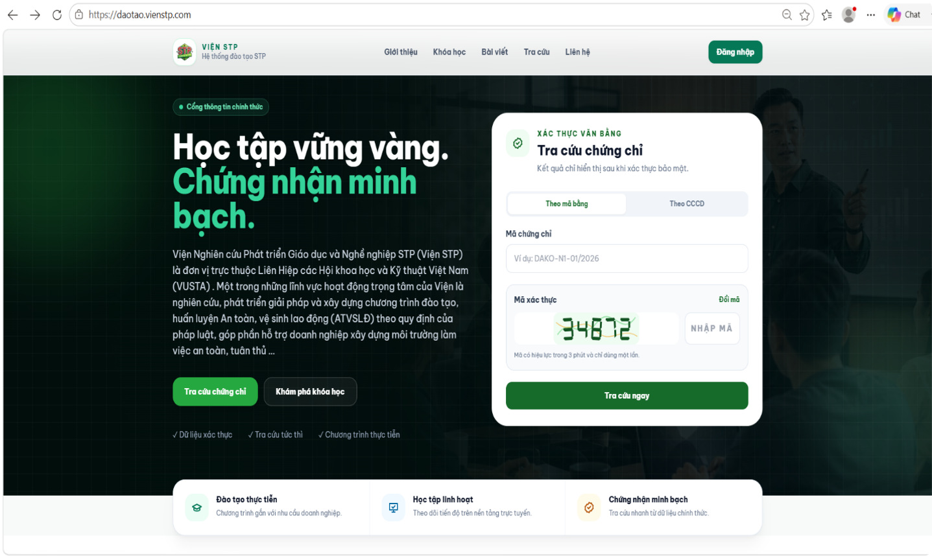




STP INSTITUTE
III · 2. DÀNH CHO HỌC VIÊN & CƠ QUAN CHỨC NĂNG
TRA CỨU & XÁC THỰC CHỨNG CHỈ 24/7
Giải quyết triệt để vấn đề chứng chỉ giả hoặc thất lạc bằng cấp
Tra cứu tức thì
Tra cứu thông tin bằng/chứng chỉ theo Mã chứng chỉ hoặc Số CCCD.
Mã xác thực bảo mật
Tích hợp mã CAPTCHA hiệu lực 3 phút, chống làm giả chứng chỉ.
Xác thực pháp lý mọi lúc, mọi nơi
Doanh nghiệp, đối tác, cơ quan thẩm định dễ dàng kiểm tra tính pháp lý.
daotao.vienstp.com
23
Notes:
Cổng tra cứu daotao.vienstp.com: tra cứu theo mã chứng chỉ hoặc số CCCD, có mã xác thực bảo mật 3 phút. Đối tác và cơ quan chức năng có thể tự xác thực chứng chỉ bất cứ lúc nào.

Slide 24
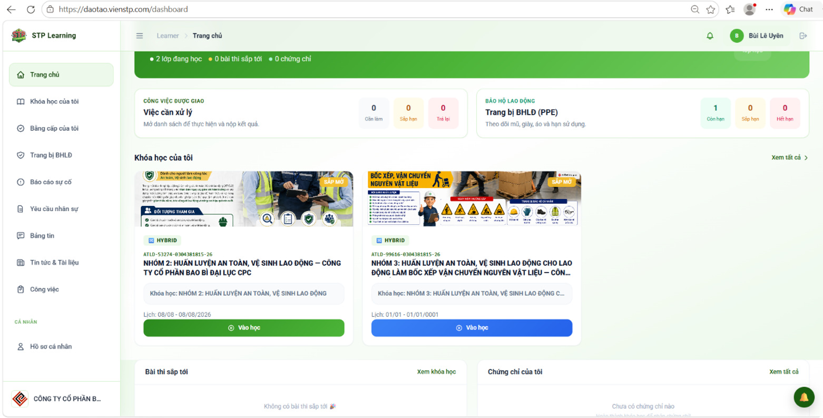




STP INSTITUTE
III · 2. DÀNH CHO HỌC VIÊN
STP LEARNER PORTAL – TÀI KHOẢN CÁ NHÂN
Giao diện trực quan giúp người lao động theo dõi lộ trình học tập, quản lý bảo hộ lao động và tương tác công việc trên một giao diện.
Khóa học của tôi
Theo dõi lịch học, tiến trình; tham gia khóa Nhóm 1–6 và bấm "Vào học" trực tiếp.
Yêu cầu & báo cáo
Xin cấp trang thiết bị BHLĐ, báo cáo sự cố, gửi yêu cầu nhân sự (nghỉ phép, trợ cấp…).
Bảng tin
Theo dõi quy định, thông báo và sự kiện doanh nghiệp đưa ra.
Tin tức & tài liệu
Mỗi học viên một tài khoản riêng
Góc tri thức: tin tức, quy định pháp luật mới nhất về ATVSLĐ.
24
Notes:
STP Learner Portal: học viên theo dõi khóa học của mình, bảng cấp, trang bị BHLĐ, gửi báo cáo sự cố và yêu cầu nhân sự, xem bảng tin, tin tức và tài liệu pháp luật mới.

Slide 25




STP INSTITUTE
III · CHUYỂN ĐỔI SỐ ĐÀO TẠO ATVSLĐ
VÌ SAO CHỌN VIỆN STP LÀ ĐỐI TÁC ĐÀO TẠO DÀI HẠN?
01
02
03
ĐƠN VỊ UY TÍN
TIẾT KIỆM CHI PHÍ & THỜI GIAN
CHUYỂN ĐỔI SỐ TOÀN DIỆN
Viện STP trực thuộc Liên hiệp các Hội Khoa học và Kỹ thuật Việt Nam (VUSTA), đồng hành cùng doanh nghiệp trong đào tạo và quản lý ATVSLĐ theo quy định.
Khi ký hợp đồng đào tạo, doanh nghiệp được cấp tài khoản hệ thống quản lý EHS/ATVSLĐ – quản lý tập trung mà không phải đầu tư mua phần mềm riêng.
Số hóa đào tạo, hồ sơ, quá trình học tập; xây dựng hồ sơ năng lực ATVSLĐ sẵn sàng cho đấu thầu, đánh giá đối tác và làm việc với đoàn thanh tra.
Ký hợp đồng đào tạo với Viện STP → doanh nghiệp được cấp hệ thống quản lý riêng và tài khoản học viên riêng, chủ động hơn trong đào tạo và quản lý ATVSLĐ.
25
Notes:
Ba lý do chọn Viện STP làm đối tác dài hạn: uy tín (trực thuộc VUSTA), tiết kiệm chi phí (không phải mua phần mềm riêng), chuyển đổi số toàn diện và có hồ sơ năng lực ATVSLĐ phục vụ đấu thầu, thanh tra. Kêu gọi ký hợp đồng đào tạo.

Slide 26

STP INSTITUTE
THÔNG ĐIỆP TỪ VIỆN STP
MỘT KHÓA HỌC CÓ THỂ KẾT THÚC SAU VÀI NGÀY
NHƯNG CÔNG TÁC AN TOÀN, VỆ SINH LAO ĐỘNG
CẦN ĐƯỢC QUẢN LÝ MỖI NGÀY
Đào tạo số
Quản lý số
Theo dõi số
Đồng hành lâu dài
Với hệ thống STP E-Learning & Quản lý an toàn doanh nghiệp, Viện STP mang đến cho doanh nghiệp một cách tiếp cận mới.
VIỆN STP – ĐÀO TẠO AN TOÀN, ĐỒNG HÀNH CÙNG DOANH NGHIỆP
26
Notes:
Thông điệp chốt phần chuyển đổi số: khóa học kết thúc sau vài ngày nhưng ATVSLĐ phải quản lý mỗi ngày. Viện STP: Đào tạo số – Quản lý số – Theo dõi số – Đồng hành lâu dài.

Slide 27
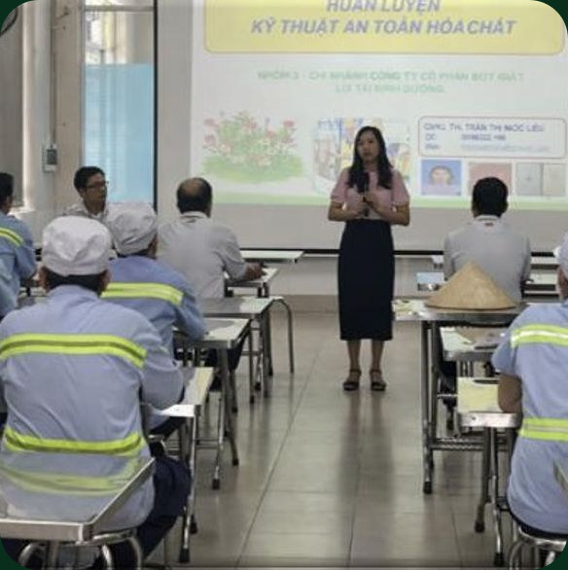
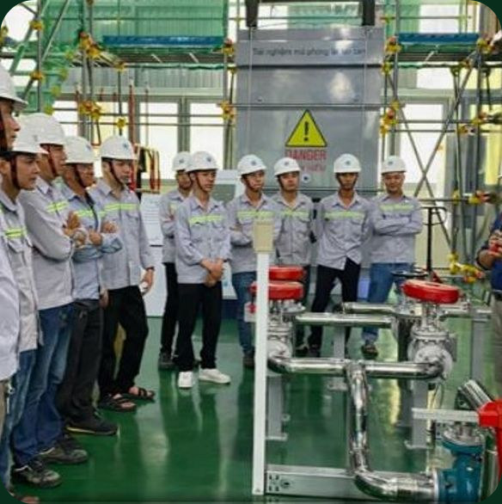
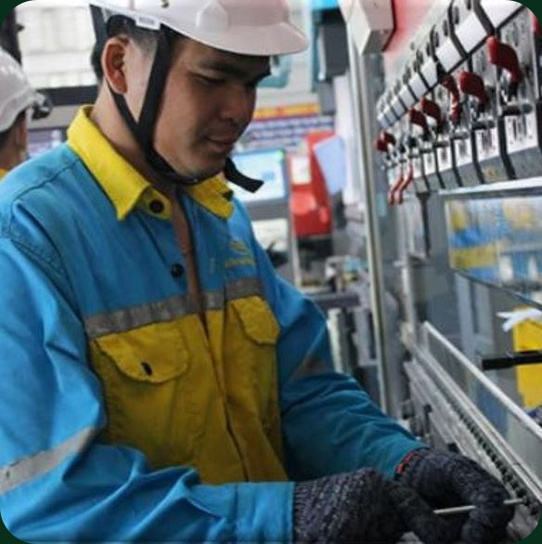
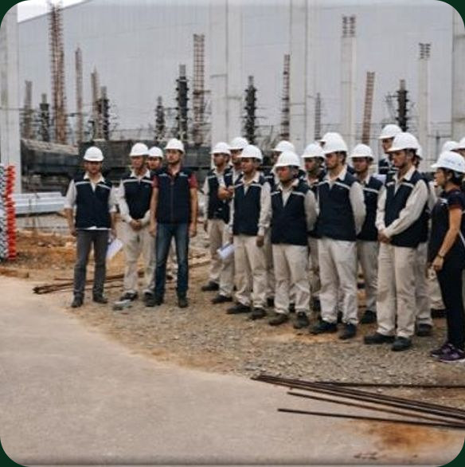
STP INSTITUTE
04
PHẦN IV
HOẠT ĐỘNG HUẤN LUYỆN & LIÊN HỆ
Hình ảnh thực tế tại doanh nghiệp khách hàng và cam kết đồng hành lâu dài
27
Notes:
Phần IV: hoạt động huấn luyện thực tế, lý do hợp tác và thông tin liên hệ.

Slide 28
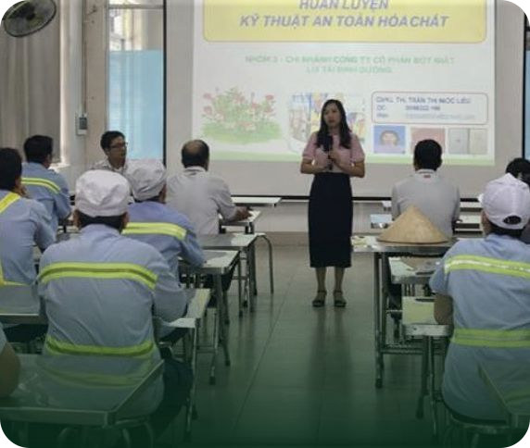
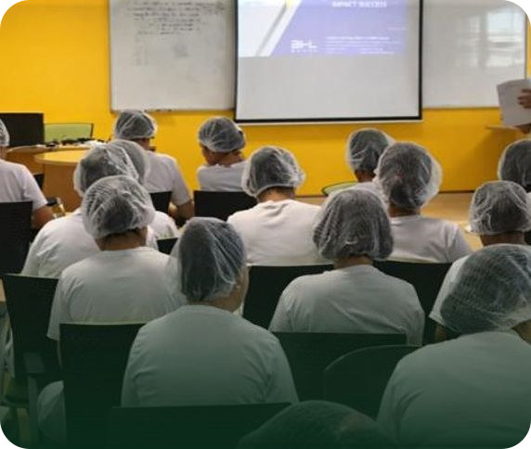
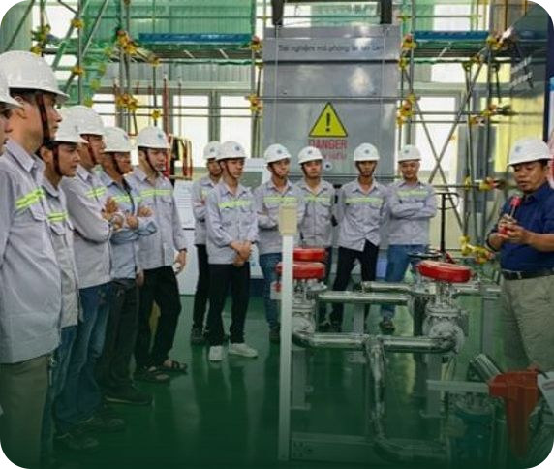
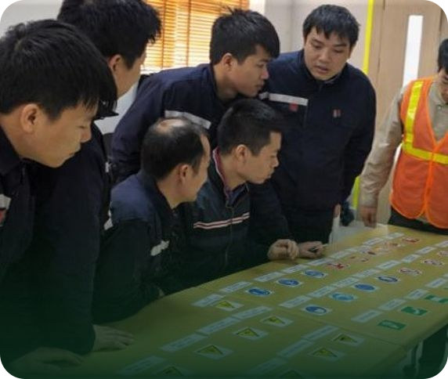
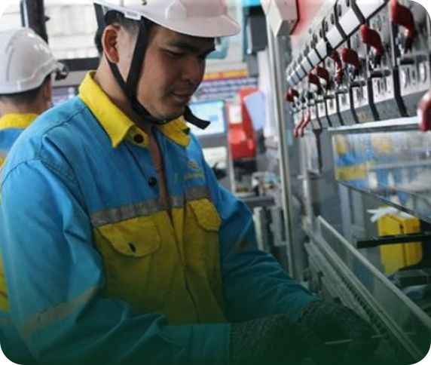
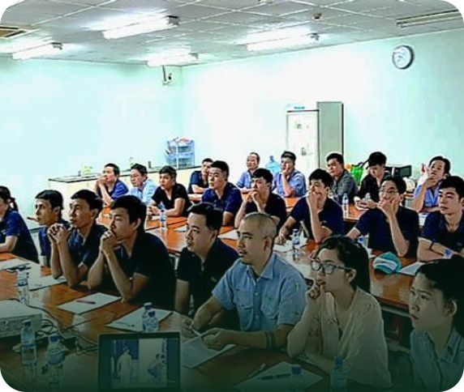
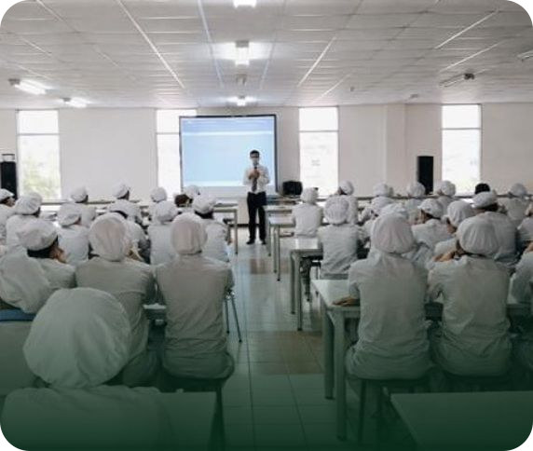

STP INSTITUTE
IV · HOẠT ĐỘNG & ĐỐI TÁC
HOẠT ĐỘNG HUẤN LUYỆN ATLĐ NỔI BẬT
Một số doanh nghiệp đã tin tưởng lựa chọn Viện STP & DAKO
Công ty TNHH SX-TM-DV Asanka
Công ty TNHH Emivest Feedmill V.N
Công ty TNHH Hogetsu Việt Nam
Công ty TNHH Thang máy Pacific
Công ty Cổ phần đầu tư HT Vina
Công ty TNHH Toyota Thanh Xuân
Công ty TNHH TM-DV-XNK Vina T&T
Công ty TNHH P.Dussmann Việt Nam
28
Notes:
Hình ảnh thực tế các khóa huấn luyện ATLĐ đã triển khai tại doanh nghiệp: Asanka, Emivest Feedmill, Hogetsu, Thang máy Pacific, HT Vina, Toyota Thanh Xuân, Vina T&T, P.Dussmann.

Slide 29

STP INSTITUTE
IV · HOẠT ĐỘNG & ĐỐI TÁC
VÌ SAO NÊN HỢP TÁC VỚI VIỆN STP
01
CUNG CẤP NHIỀU DỊCH VỤ CÙNG LÚC
Huấn luyện ATVSLĐ, giáo dục nghề nghiệp, kiểm định kỹ thuật an toàn, hiệu chuẩn – kiểm định thiết bị, quan trắc môi trường lao động.
02
TRÁCH NHIỆM LÀ UY TÍN DỊCH VỤ
Lấy chất lượng đào tạo, tính thực tiễn và tuân thủ pháp luật làm nền tảng; đề cao trách nhiệm nghề nghiệp.
03
CHI PHÍ HỢP LÝ
Cung cấp nhiều dịch vụ cùng lúc, bảo đảm chi phí hợp lý nhất cho các dịch vụ tốt nhất.
GIÁ TRỊ TÍCH LŨY
04
TẬN TÂM & NỖ LỰC
NIỀM TIN
Giảng viên giàu kinh nghiệm, chương trình bài bản, hệ thống hỗ trợ toàn quốc; lắng nghe và đồng hành đến từng khách hàng.
29
Notes:
Bốn lý do hợp tác: một đầu mối nhiều dịch vụ, trách nhiệm là uy tín, chi phí hợp lý, tận tâm và đồng hành. Phương châm “Giá trị tích lũy – Niềm tin”.

Slide 30



STP INSTITUTE
HỆ THỐNG VĂN PHÒNG
XIN CẢM ƠN
TRỤ SỞ HÀ NỘI
Tầng 12, Tòa nhà Diamond Flower, số 48 Lê Văn Lương, KĐT mới N1, P. Yên Hòa, TP. Hà Nội
GIÁ TRỊ TÍCH LŨY – NIỀM TIN
ĐT: 0827.695.368
Hãy để chúng tôi đồng hành cùng doanh nghiệp trong hành trình xây dựng môi trường làm việc an toàn – hiệu quả – bền vững!
VĂN PHÒNG NHA TRANG
B19-03 Khu đô thị An Bình Tân, P. Nam Nha Trang, Tỉnh Khánh Hòa
ĐT: 0968.702.701
www.vienstp.com
VĂN PHÒNG TP. HỒ CHÍ MINH
viencongnghestp@gmail.com
Số 28, đường D9, P. An Khánh, TP. Hồ Chí Minh
0827.695.368 · 0968.702.701
ĐT: 0827.695.368
30
Notes:
Cảm ơn khách hàng, mời trao đổi nhu cầu cụ thể. Thông tin liên hệ: website vienstp.com, email, hotline và 3 văn phòng Hà Nội – Nha Trang – TP.HCM.

